Slide 1
Особливості викладання англійської мови в умовах дистанційного та змішаного навчання
Комунальний заклад « Харківський ліцей № 154
Харківської міської ради»

Slide 2


(Джон Дьюї, 1859-1952, американський філософ, психолог, реформатор)
Ми позбавляємо дітей майбутнього, якщо продовжуємо вчити сьогодні так, як вчили цьому вчора

Slide 3
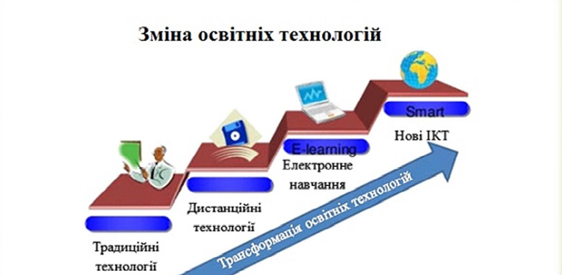
Процес трансформації освітніх технологій в умовах реформування освіти

Slide 4
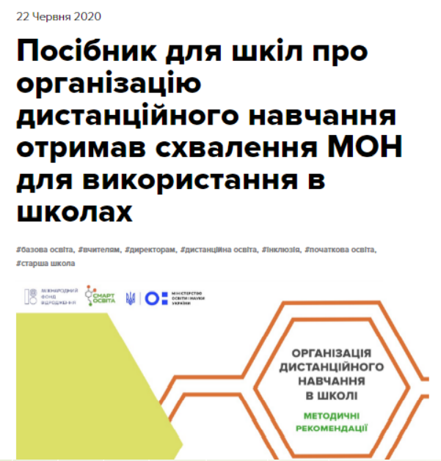
Організація дистанційної форми освіти
Положення про дистанційну форму здобуття повної загальної середньої освіти було затверджене наказом МОН України «Деякі питання організації дистанційного навчання» №1115 від 20.09.2020
https://nus.org.ua/news/posibnyk-dlya-shkil
-pro-organizatsiyu-dystantsijnogonavchannya-otrymav-gryf-mon/

Slide 5
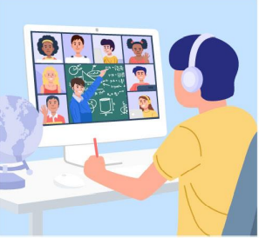

Дистанційне навчання та он-лайн навчання: в чому різниця?
Он-лайн навчання
Дистанційне навчання

Slide 6
Дистанційне навчання – організація освітнього процесу
в умовах віддаленості один від одного його учасників та їх, як правило, опосередкованої взаємодії в освітньому середовищі, яке функціонує на базі сучасних освітніх інформаційно-комунікаційних (цифрових) технологій.
Онлайн-навчання – це варіант синхронної дистанційної освіти, за якого ті, хто навчається, мають бути присутніми біля моніторів комп'ютерів / планшетів чи ввімкнених мобільних телефонів з учителем (викладачем) за розкладом.

Slide 7
Дистанційне навчання
Синхронне
Асинхронне
Учень контактує через засоби зв’язку безпосередньо з учителем (відео-, аудіозв’язок, спілкування в чаті)
Дозволяє підтримати дітей. Діти розуміють, що вони долучені до спільного процесу.
Може відбуватися через електронне листування, телевізійні уроки, вчителі створюють блоги, сайти тощо.
Потребує самостійного планування або планування за допомогою вчителя, дедлайнів.
Його можна планувати, виходячи з наявних умов.

Slide 8
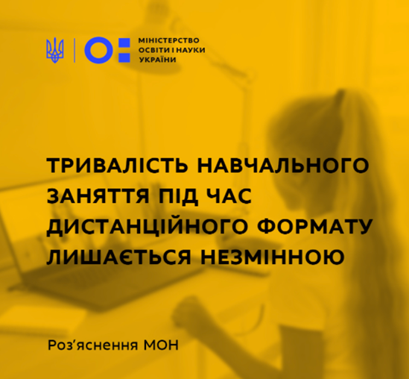
Новий Санітарний регламент для закладів загальної середньої освіти (наказ МОЗ №2205 від 25.09.2020 р)
Час безперервної роботи з технічними засобами навчання:
для учнів 1 класу – не більше 10 хв;
для учнів 2-4 класів – не більше 15 хв;
для учнів 5-7 класів – не більше 20 хв;
для учнів 8-9 класів – 20-25 хв;
для учнів 10-11 (12) класів – до 30 хв.

Slide 9
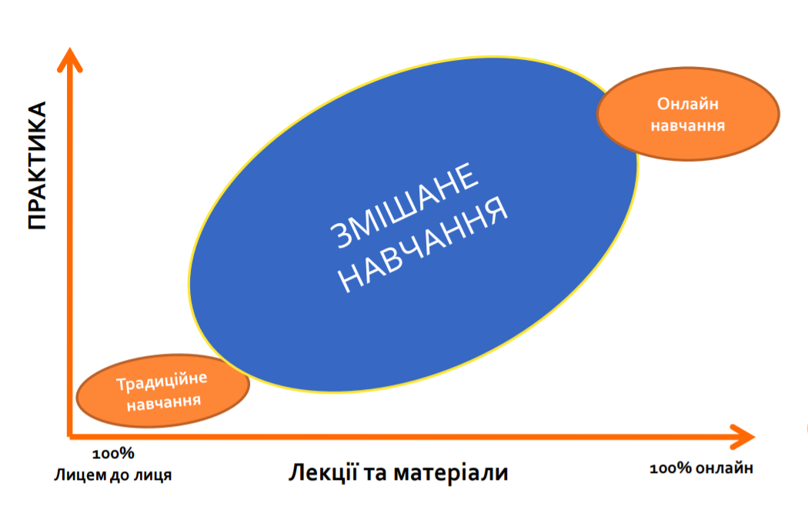
ПРОЦЕС ЗМІШАНОГО НАВЧАННЯ

Slide 10


ЗМІШАНЕ НАВЧАННЯ
Blended Learning, або Змішане навчання – це освітня концепція, в рамках якої студент \ школяр отримує знання і самостійно онлайн, і очно з викладачем. Такий підхід дає можливість контролювати час, місце, темп і шлях вивчення матеріалу.

Slide 11
ІСТОРІЯ ЗМІШАНОГО НАВЧАННЯ
1920і рр XX ст. – початок існування концепції Blended Learning
2006 р - уведено поняття Blended Learning
( Бонк і Грем “Довідник змішаного навчання”)
Наші дні - Blended Learning - це об’єднання можливостей Інтернету та цифрових медіа з навчанням у класі

Slide 12
Основні критерії змішаного та високотехнологічного навчання
Змішане навчання
Високотехнологічне навчання
Учні навчаються частково онлайн і мають елементи контролю над навчальним процесом ( де, коли та як вчитися)
Гаджети використовуються з метою персонолізувати роботу кожного окремого учня
Навчання в класі використовується для надання комплексного досвіду навчання
Учні використовують сучасні технології для виконання тих самих завдань, як і зазвичай, у тому ж класі і в тому ж темпі
Гаджети використовуються для підтримки традиційної форми роботи на заняттях
Навчання в класі використовують для підвищення рівня традиційного способу викладання

Slide 13
Подивиться на ці приклади і дайте собі відповідь на запитання: це змішане навчання чи ні?
1. Учні використовують планшети/ мобільні телефони, щоб дати відповідь на запитання вчителя, який стоїть біля дошки в класі.
2. Учні отримали домашнє завдання – знайти інформацію про вбивство президента США Джона Кеннеді. В класі учні роблять постановку суду над обвинуваченим у вбивстві Лі Гарві Освальдом.
Вчитель проектує свою лекцію на дошку, вказуючи на окремі частини презентації, в той час як учні нотують отриману інформацію в своїх ноутбуках/ планшетах.

Slide 14
Основні організаційні завдання щодо впровадження змішаного навчання
Вибір навчальної платформи, яка влаштовує не тільки вчителів, але й учнів та їх батьків
Виявлення учнів, які не мають змоги працювати дистанційно з будь-яких причин, домовленість про засоби комунікації з ними та підготовка завдань
Чітка система організації навчання в школі з самостійним опрацюванням матеріалу (розклад, критерії оцінювання та врахування вікових особливостей учнів)

Slide 15
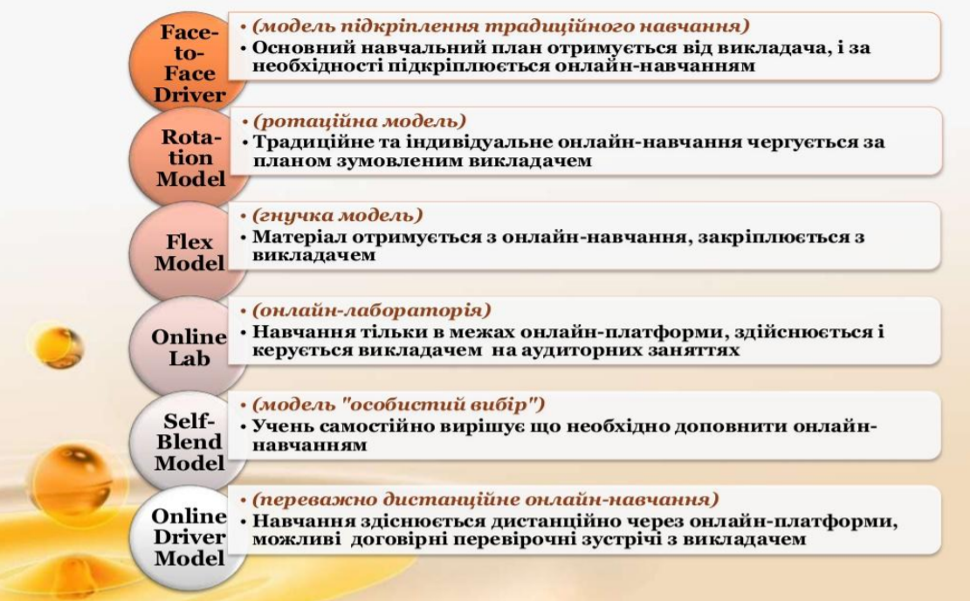
Моделі змішаного навчання

Slide 16
Проблеми щодо організації дистанційного навчання
Держслужба якості освіти у лютому 2021 року провела онлайн-опитування педагогів, учнів та їх батьків з метою визначення проблем щодо організації дистанційного навчання.
В анонімному онлайн-опитуванні взяли участь близько 68 тисяч учнів 9-11-х класів, 158 тисяч батьків та 47,5 тисяч освітян (43 тисяч учителів та 4,5 тисяч керівників закладів освіти).
Понад 62% учнів позитивно оцінили формат дистанційної освіти, ще 37% частково з цим погоджуються.
https://nus.org.ua/news/yaki-problemy-u-dystantsijni-bachat-vchyteli-ta-batky-opytuvannya-derzhsluzhby-yakosti-osvity/?fbclid=IwAR072ZeIwFN3jbXrppXpcIq

Slide 17
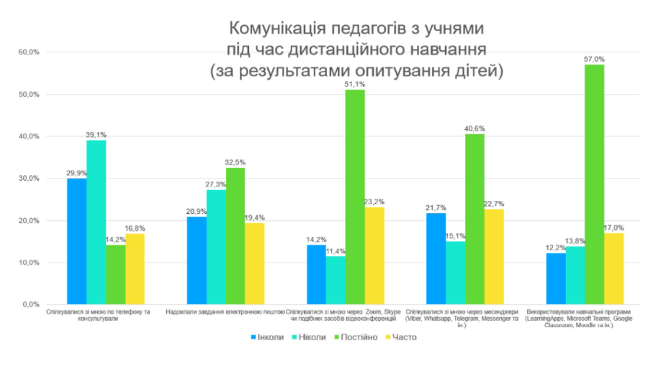
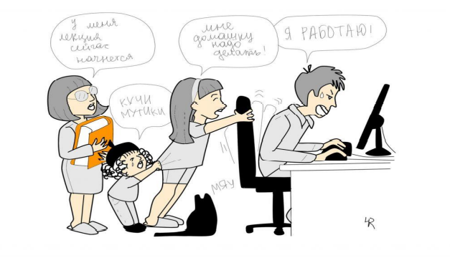
Педагоги використовують декілька каналів для зв’язку з учнями. У переважній більшості спілкуються з учнями та їхніми батьками через месенджери (Viber, Whatsapp, Telegram, Messenger та ін.) – 83%, використовують Zoom, Skype чи подібні засоби відеоконференції – 75%, використовують спеціальні навчальні програми (LearningApps, Microsoft Teams, Google Classroom, Moodle та ін.) – 71%, використовують телефонний зв’язок майже 63%, надсилають завдання та отримують роботи через електронну пошту – 39%

Slide 18
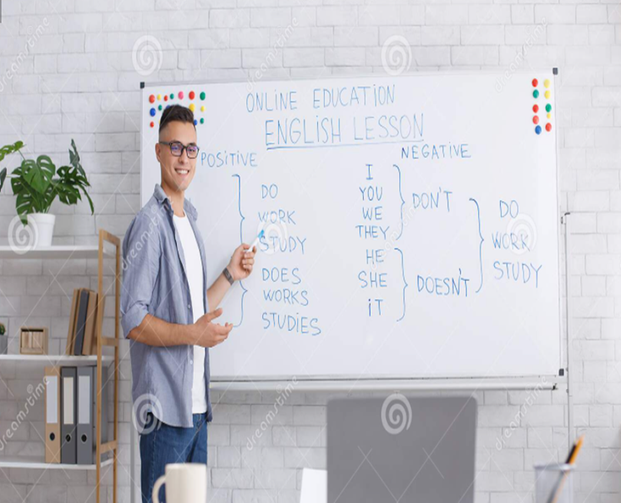
Проблеми щодо організації дистанційного навчання
Основними проблемами та факторами, що ускладнюють процес дистанційного навчання, респонденти зазначили:
брак досвіду щодо використання спеціальних навчальних програм та електронних платформ, організації дистанційного навчання;
обмежений доступ учнів до інтернету;
відсутність цифрових пристроїв і недостатня цифрова інфраструктура в закладі освіти;
низька мотивація учнів;
ненадійне/повільне підключення до мережі інтернет у школі;
обмежена/відсутня технічна підтримка.

Slide 19
Проблеми, із якими може зіткнутися вчитель при організації дистанційного навчання
Проблема 1. Учні, які не працювали на уроці, можуть не почати працювати і дистанційно.
Порада. Проблему треба вирішувати індивідуально стосовно кожного учня. Для когось спрацює спільна робота з однокласниками, для когось – навчальний матеріал, поданий інакше, для когось – індивідуальна консультація з учителем тощо.
Рекомендація. Уникати використання каральних заходів.

Slide 20
6 факторів, які впливають на залучення учня в навчальну роботу на дистанційному етапі навчання (за Мариною Курвитс )
Право не розуміти і помилятися
Почуття, що ти впораєшся
Розуміння сенсу роботи, яку виконуєш
Наявність вибору
Подання навчального матеріалу
Розуміння, що ти не один

Slide 21
Проблеми, із якими може зіткнутися вчитель при організації дистанційного навчання
Проблема 2. На створення навчального матеріалу йде багато часу.
Пам’ятайте! Педагог створює навчальний матеріал не для перевірки пам'яті учнів або вміння вирішувати, а для того, щоб їх навчити. Одна справа, коли вчитель у класі передає учням те, що дуже добре знає, інша справа – зробити так, щоб це знання з'явилося в їх голові, причому коли вони працюють вдома.

Slide 22
Проблеми, із якими може зіткнутися вчитель при організації дистанційного навчання
Проблема 3. Варто ретельно продумати завдання, яке учні будуть виконувати на оцінку.
Пам’ятайте! В учнів під рукою Google й однокласники в спільному чаті, тому завдання на оцінку повинно бути таким, щоб перший і другий фактор були помічниками. А для цього треба подумати над якістю завдань для учнів.

Slide 23
Як стати майстром дистанційного навчання: інструкція для вчителів-початківців (за Девідом Джойнером
При організації дистанційного навчання необхідно дотримуватися 3-х приципів:
- безпека (захищеність педагога: коли ви працюєте з незнайомими онлайн інструментами, важливо вберегти себе від «провалу», аби цього уникнути, слід використовувати тільки ті онлайн програми, з якими ви і ваші учні вже добре знайомі)
- простота і дітоцентричність (бути впевненим, що учні розуміють ваші інструкції, знають, чого від них очікують, але одночасно мають право для пізнавального сумніву)

Slide 24
Як стати майстром дистанційного навчання: інструкція для вчителів-початківців (за Девідом Джойнером)
Три складові дистанційного навчання:
1. контент викладання (інформація, знання і навички, які ви викладаєте через дистанційне навчання)
2. оцінка роботи учнів (Майкл Фулані, психолог, учений із Канади, вважає, що вибудувати процес навчання на відстані – досить непросто, але головне - не перетворювати його на виконання нескінченної домашньої роботи, а виставлення оцінок – це останнє, про що треба турбуватися. Оцінювання може бути і вербальним)
3. адміністрування самого процесу дистанційного навчання

Slide 25
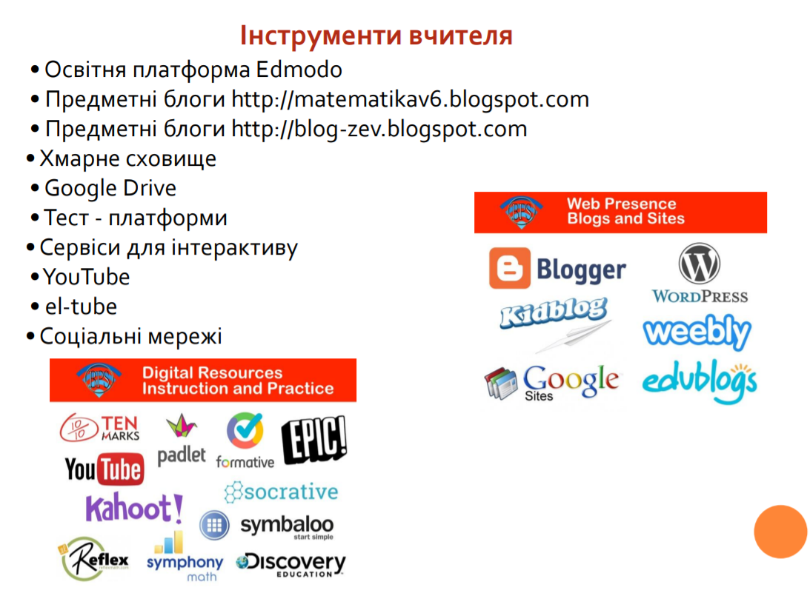
Як викладати контент дистанційно
.
Найважливіший контент предмета, який діти повинні точно зрозуміти і засвоїти, краще викладати асинхронно через заздалегідь підготовлений матеріал у формі записаної короткої лекції вчителя, де він пояснює матеріал.

Slide 26
Як викладати контент дистанційно
Переваги такого підходу:
• це те, що ви вже вмієте робити: просто ввімкнути вебкамеру і записати зрозуміле пояснення або інструкцію для учнів;
• ваше пояснення наживо з усім класом, наприклад, через Zoom-сесію, може перетворитися на низку непотрібних відволікань і організаційних моментів – це не зробить заняття ефективним;
• записану лекцію діти зможуть подивитися згодом стільки разів, скільки це їм буде необхідно
• дає вам свободу експериментувати з новими онлайн-інструментами і не боятися, що це відбувається наживо й аудиторія побачить вашу невпевненість в користуванні комп’ютерною програмою;
• не треба хвилюватися через технічні проблеми – слабкий wi-fi, обмежений час Zoom-сесії тощо.

Slide 27
Як викладати контент дистанційно
Спланувати час заняття таким чином, щоб клас міг подивитися ваш відеоролик.
Поки учні дивляться відео, вони можуть ставити питання в чаті, а ви можете відповідати одразу.
Після відео діти можуть стввити питання в прямому ефірі, а ви отримуєте можливість дати більш розгорнуті пояснення з матеріалу і завдань.
Тренувальні вправи учні можуть робити самостійно або в малих групах з подальшим обговоренням їх виконання з вчителем.

Slide 29
“Виживає не сильніший і не розумніший, а той, хто найкраще реагує на зміни, що відбуваються.”
Гордон Драйден, автор книги ʺРеволюція
в навчанні”

